Slide 1
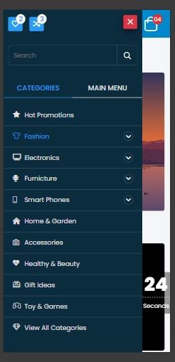
Telefon üçün Category -lərin konfiqurasiya edilməsi.

Slide 2
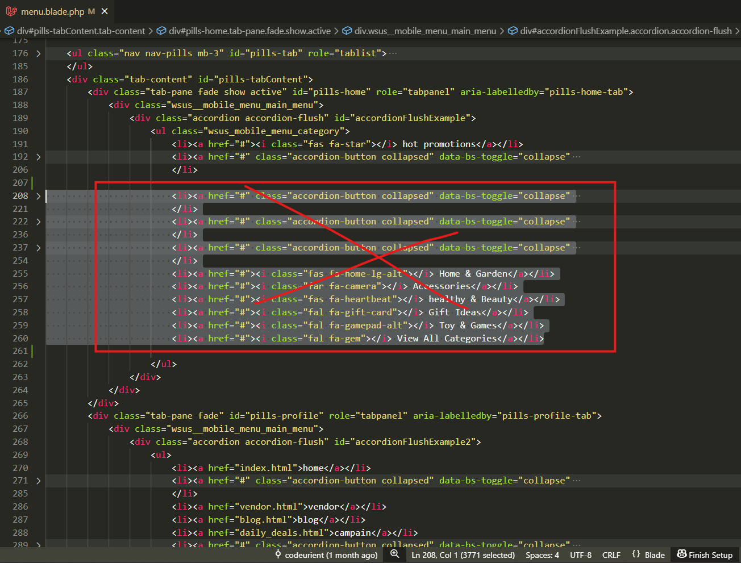
.

Slide 3
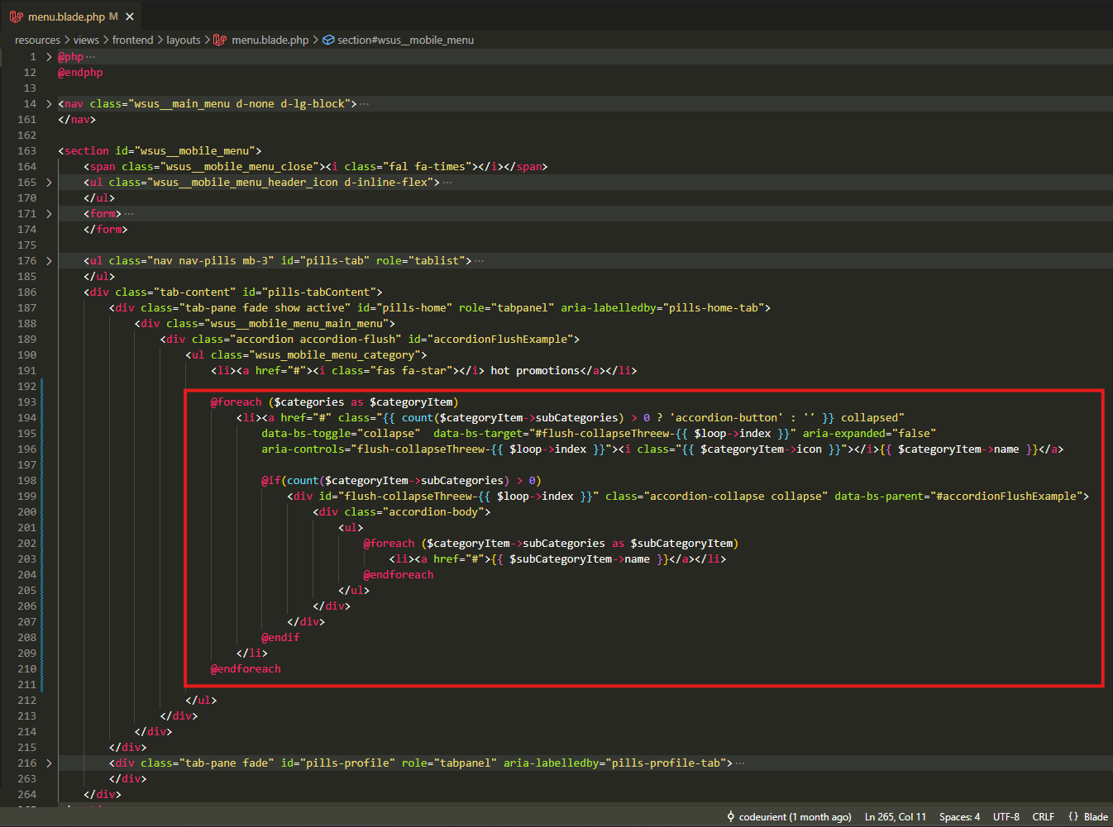
resources\views\frontend\layouts\menu.blade.php

Slide 4
.

Slide 5
.

Slide 6
.

